Slide 1

CÁLCULO III • SESIÓN 4
Ecuaciones Lineales de Primer Orden
El factor que convierte cualquier ecuación en una derivada exacta
En la Sesión 3 preguntamos: ¿qué hacemos cuando la ecuación ya no se deja separar? Hoy respondemos con una segunda técnica: el factor integrante, que convierte el lado izquierdo de cualquier ecuación lineal en la derivada de un producto.
$$\frac{dy}{dx}+P(x)y=f(x)$$
1

Slide 2

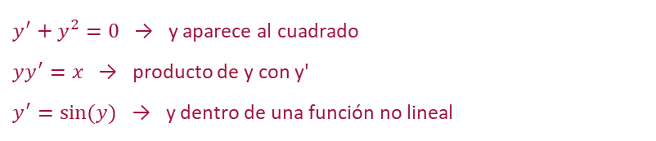
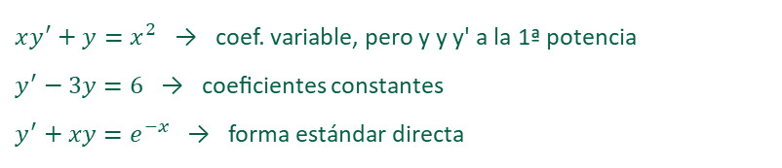

1.4 TÉCNICAS DE 1ER ORDEN
¿Qué es una Ecuación Lineal?
Cuando y y sus derivadas aparecen solo a la primera potencia
Una ED de primer orden es lineal si tiene la forma general
$$a_{1}(x)\frac{dy}{dx}+a_{0}(x)y=g(x)$$
Dividiendo entre $a_{1}(x)$ obtenemos la forma estándar:
$$\frac{dy}{dx}+P(x)y=f(x)$$
✔
SÍ es lineal
✖
NO es lineal
$xy^{′}+y=x^{2}$ → coef. variable, pero y y y' a la 1ª potencia
$y^{′}−3y=6$ → coeficientes constantes
$y^{′}+xy=e^{−x}$ → forma estándar directa
$y^{′}+y^{2}=0$ → y aparece al cuadrado
$yy^{′}=x$ → producto de y con y'
$y^{′}=sin(y)$ → y dentro de una función no lineal
2

Slide 3




TÉCNICA DE SOLUCIÓN
Método General: Factor Integrante
Un multiplicador que convierte el lado izquierdo en una derivada exacta
1
Forma estándar
2
Factor integrante
3
Reconocer la derivada
4
Integrar y despejar
$$\frac{dy}{dx}+P(x)y=f(x)$$
$$μ(x)=e^{∫P(x)dx}$$
$$\frac{d}{dx}[μy]=μf(x)$$
$$μy=∫μfdx+C$$
💡 ¿Por qué funciona?
Si $μ(x)=e^{∫Pdx}$, entonces por la regla de la cadena $μ^{′}(x)=P(x)μ(x)$. Aplicando la regla del producto:
$$\frac{d}{dx}[μy]=μy^{′}+μ^{′}y=μy^{′}+Pμy=μ\left(y^{′} + Py\right)$$
¡Exactamente el lado izquierdo de la forma estándar, multiplicado por μ! Por eso al multiplicar toda la ecuación por μ(x), el lado izquierdo colapsa en una sola derivada fácil de integrar.
3

Slide 4
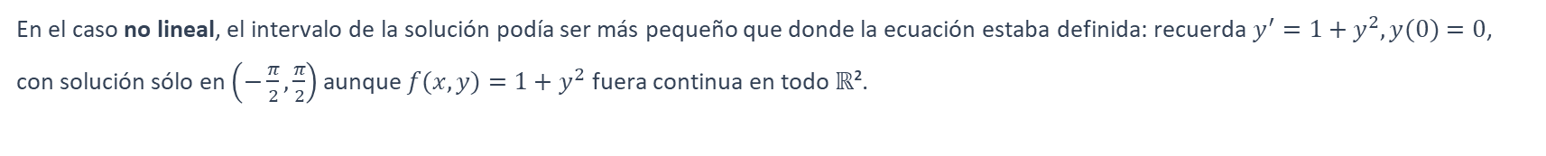
GARANTÍA DE SOLUCIÓN
Existencia y Unicidad: El Caso Lineal
Sea el PVI $y^{′}+P(x)y=f(x), y(x_{0})=y_{0}$.
Si $P(x)$ y $f(x)$ son continuas en un intervalo abierto I que contiene a $x_{0}$, entonces el PVI tiene una única solución definida en TODO el intervalo I.
⇄ Contraste con la Sesión 3
En el caso no lineal, el intervalo de la solución podía ser más pequeño que donde la ecuación estaba definida: recuerda $y^{′}=1+y^{2}, y(0)=0$, con solución sólo en $\left(−\frac{π}{2},\frac{π}{2}\right)$ aunque $f(x,y)=1+y^{2}$ fuera continua en todo ℝ².
En el caso lineal no hay sorpresas: el intervalo de la solución coincide exactamente con el intervalo de continuidad de P y f. Ese es el precio (y el premio) de la linealidad.
4

Slide 5

EJEMPLO 1
$$\frac{dy}{dx}−3y=6$$
Encuentra la solución general.
5

Slide 6
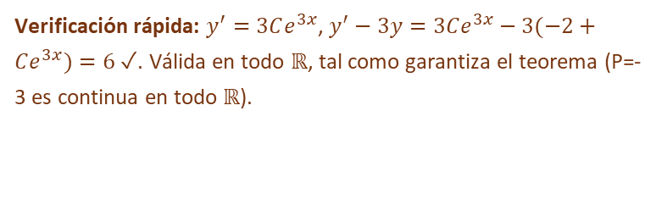



EJEMPLO 1
Coeficientes Constantes
$$\frac{dy}{dx}−3y=6$$
Ya está en forma estándar. Factor integrante:
Despejando y:
$$μ(x)=e^{∫−3dx}=e^{−3x}$$
$$y=−2+Ce^{3x}$$
Multiplicar y reconocer la derivada:
Verificación rápida: $y^{′}=3Ce^{3x}$, $y^{′}−3y=3Ce^{3x}−3(−2+Ce^{3x})=6$ ✓. Válida en todo ℝ, tal como garantiza el teorema (P=-3 es continua en todo ℝ).
$$\frac{d}{dx}\left[e^{−3x}y\right]=6e^{−3x}$$
Integrar:
$$e^{−3x}y=−2e^{−3x}+C$$
6

Slide 7

EJEMPLO 2
$$x\frac{dy}{dx}+2y=3x$$
Encuentra la solución general para x > 0.
7

Slide 8




EJEMPLO 2
Coeficiente Variable
$$x\frac{dy}{dx}+2y=3x$$
Forma estándar (dividir entre x):
Integrando y despejando:
$$\frac{dy}{dx}+\frac{2}{x}y=3$$
$$x^{2}y=x^{3}+C$$
Factor integrante:
$$y=x+\frac{C}{x^{2}}$$
$$∫\frac{2}{x}dx=2lnx=ln(x^{2})$$
$$μ(x)=e^{ln(x^{2})}=x^{2}$$
El intervalo de validez es (0, ∞): tanto la ecuación original como P(x)=2/x dejan de ser continuas en x=0.
$$\frac{d}{dx}\left[x^{2}y\right]=3x^{2}$$
8

Slide 9

EJEMPLO 3
$$\frac{dy}{dx}+y=x,y(0)=1$$
Encuentra la solución del PVI y su intervalo de definición.
9

Slide 10



EJEMPLO 3
Un PVI Lineal
$$\frac{dy}{dx}+y=x,y(0)=1$$
Ya en forma estándar. Factor integrante:
PVI (0, 1): $0−1+C=1⇒C=2$
$$μ(x)=e^{∫1dx}=e^{x}$$
$$y=x−1+2e^{−x}$$
$$\frac{d}{dx}\left[e^{x}y\right]=xe^{x}$$
Por partes: $∫xe^{x}dx=xe^{x}−e^{x}+C$
Por el teorema de la diapositiva anterior: P(x)=1 y f(x)=x son continuas en todo ℝ, así que la solución también es válida en todo ℝ. Nada de intervalos sorpresa como en la Sesión 3.
$$e^{x}y=xe^{x}−e^{x}+C$$
$$y=x−1+Ce^{−x}$$
10

Slide 11

EJEMPLO 4
$$\frac{dy}{dx}+y=f(x),y(0)=0$$
donde f(x) = 1 para $0≤x≤1$, y f(x) = 0 para x > 1. Resuelve cada tramo y verifica la continuidad de la solución.
11

Slide 12




EJEMPLO 4
Una Ecuación con Entrada a Trozos
$$f(x)=\left\{\begin{matrix}1 & 0≤x≤1 \\ 0 & x>1\end{matrix}\right.$$
1
Tramo $0≤x≤1$
2
Tramo $x>1$
$$\frac{dy}{dx}+y=1$$
$$\frac{dy}{dx}+y=0$$
$$\frac{d}{dx}[e^{x}y]=e^{x}⇒y=1+C_{1}e^{−x}$$
$$y=C_{2}e^{−x}$$
PVI y(0)=0: $0=1+C_{1}⇒C_{1}=−1$
Ecuación homogénea: sin término forzante, la solución es puro decaimiento exponencial. El valor de C₂ dependerá de empatar con el tramo anterior en x=1.
$$y=1−e^{−x}$$
12

Slide 13
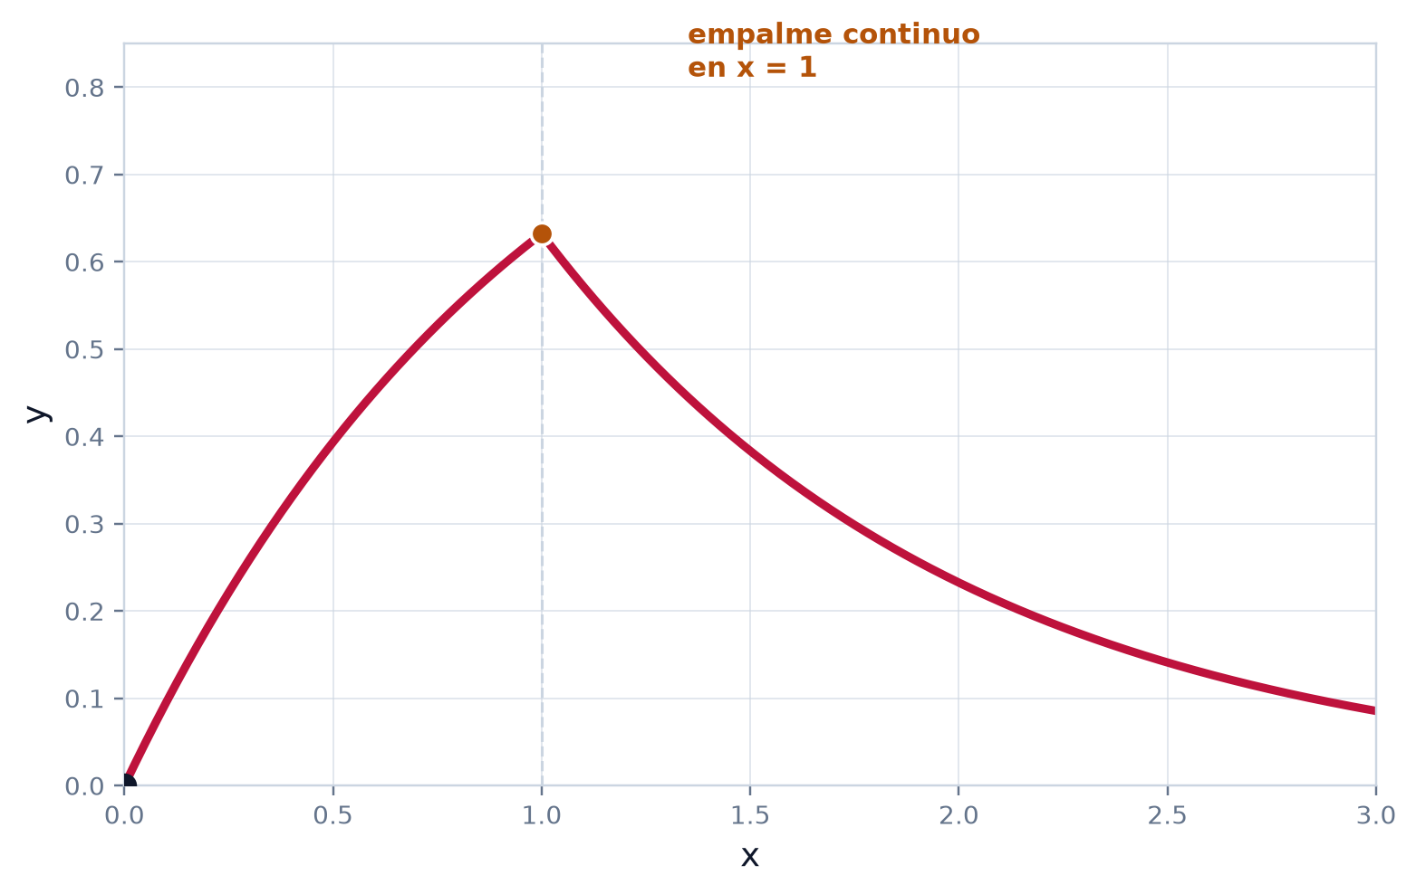
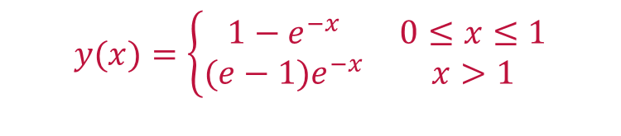
EJEMPLO 4 · EMPALME
Continuidad en el Punto de Unión
Para que y sea continua en x=1, exigimos que ambos tramos coincidan ahí:
$$C_{2}e^{−1}=1−e^{−1}$$
$$C_{2}=e−1$$
Solución completa:
$$y(x)=\left\{\begin{matrix}1−e^{−x} & 0≤x≤1 \\ (e−1)e^{−x} & x>1\end{matrix}\right.$$
y es continua en x=1, pero no diferenciable ahí: la pendiente cambia bruscamente porque f(x) mismo es discontinua en ese punto.
13

Slide 14
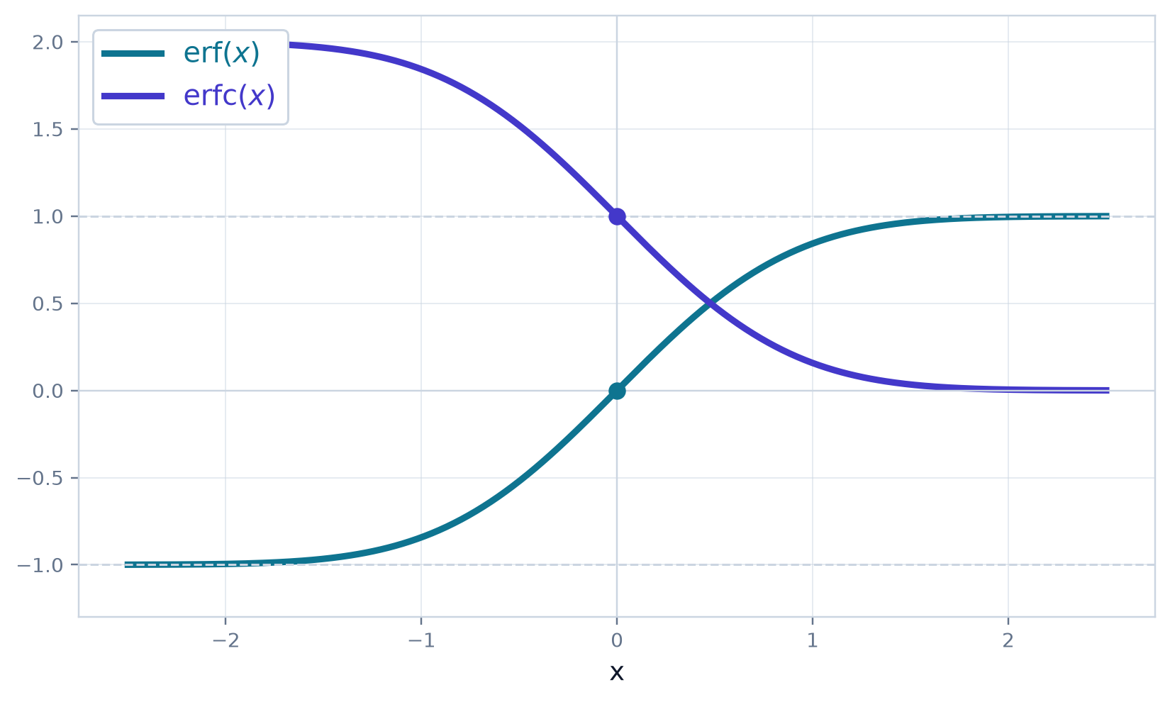

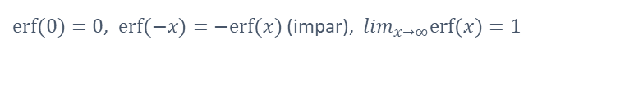

HERRAMIENTA ESPECIAL
Función Error y Función Error Complementaria
Cuando la integral del factor integrante no tiene forma elemental
Función error:
$$erf(x)=\frac{2}{\sqrt{π}}\int_{0}^{x}{e^{−t^{2}}}dt$$
Función error complementaria:
$$erfc(x)=1−erf(x)$$
$erf(0)=0$, $erf(−x)=−erf(x)$ (impar), $\lim_{x→∞}erf(x)=1$
Igual que la integral de la Sesión 3 (Ejemplo 6), erf(x) no tiene antiderivada elemental — pero está tabulada, programada en toda calculadora científica, y es la base de la distribución normal en probabilidad.
14

Slide 15

EJEMPLO 5
$$\frac{dy}{dx}−2xy=2,y(0)=1$$
Encuentra la solución del PVI (vas a necesitar la función error).
15

Slide 16
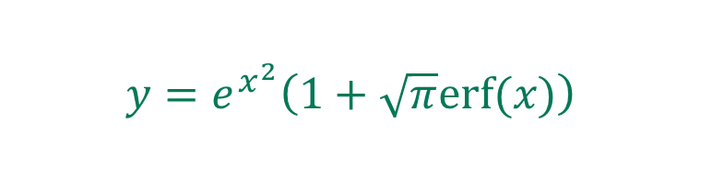
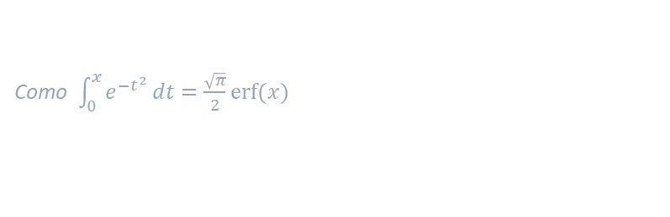



EJEMPLO 5
Un Factor Integrante que Pide Ayuda
$$\frac{dy}{dx}−2xy=2,y(0)=1$$
Ya en forma estándar. Factor integrante:
Solución del PVI:
$$μ(x)=e^{∫−2xdx}=e^{−x^{2}}$$
$$y=e^{x^{2}}\left(1+\sqrt{π}erf(x)\right)$$
$$\frac{d}{dx}\left[e^{−x^{2}}y\right]=2e^{−x^{2}}$$
Integrando de 0 a x (PVI):
No hay forma de escribir esta solución sin erf — y eso está perfectamente bien. P(x)=-2x y f(x)=2 son continuas en todo ℝ, así que por el teorema, la solución también es válida en todo ℝ.
$$e^{−x^{2}}y−1=2\int_{0}^{x}{e^{−t^{2}}}dt$$
Como $\int_{0}^{x}{e^{−t^{2}}}dt=\frac{\sqrt{π}}{2}erf(x)$
16

Slide 17
EJEMPLO 6
Un tanque contiene 300 L de salmuera con 50 kg de sal disuelta. Entra salmuera con concentración 2 kg/L a razón de 3 L/min. La mezcla, bien agitada, sale a la misma razón.
Encuentra la cantidad de sal A(t) en el tanque en cualquier momento t, y determina qué pasa cuando t → ∞.
Plantea la ecuación diferencial que modela el proceso y resuélvela.
17

Slide 18


EJEMPLO 6 · APLICACIÓN
Un Tanque de Mezcla
Modelando: razón de cambio = entra − sale
$$\frac{dA}{dt}=(2)(3)−\left(\frac{A}{300}\right)(3)=6−\frac{A}{100}$$
$$\frac{dA}{dt}+\frac{A}{100}=6,A(0)=50$$
Factor integrante y solución:
¿Qué pasa cuando t → ∞?
$$μ(t)=e^{t/{100}}$$
$$\lim_{t→∞}A(t)=600\text{ kg}$$
$$A(t)=600+Ce^{−t/100}$$
Tiene sentido físico: en equilibrio, la concentración dentro del tanque iguala a la de entrada, 2 kg/L × 300 L = 600 kg. El modelo lineal predice exactamente el estado estacionario.
A(0)=50: $50=600+C⇒C=−550$
$$A(t)=600−550e^{−t/100}$$
18

Slide 19
CONCLUSIÓN
Resumen de la Sesión
🔑
⚖️
🧮
El Factor μ(x)
Sin Sorpresas de Intervalo
Más Allá de lo Elemental
Multiplicar por el factor integrante convierte cualquier ecuación lineal en la derivada de un producto.
Si P y f son continuas en I, la solución vive en TODO I — el caso lineal es predecible.
erf, erfc y las integrales definidas siguen siendo herramientas legítimas de solución.
💼 Próximo paso de las Firmas: ¿Y si ninguna de las dos técnicas aplica directamente? En la próxima sesión conoceremos las Ecuaciones Exactas y el uso de factores integrantes para forzar la exactitud.
19

